Slide 1
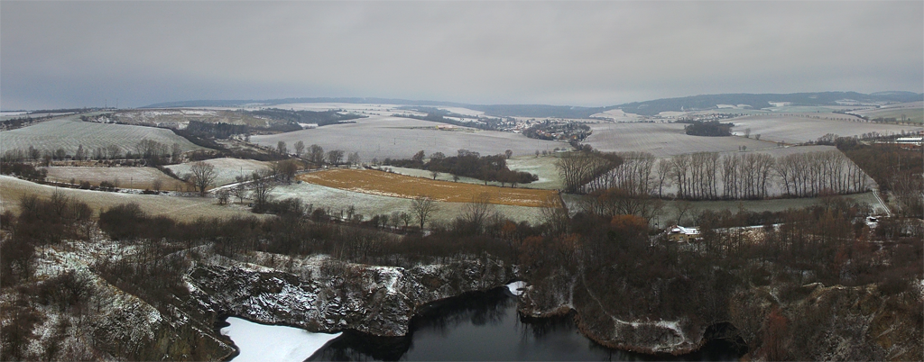
Územní studie krajiny správních obvodů obcí s rozšířenou působností Prostějov a Blansko
Listopad, 2018
Ing. Lea Kratochvílová - Aquatis a.s.
Ing. Helena Kočišová - Atelier A.VE.
Ing. Michal Kovář, Ph.D. - Design for landscape s.r.o.

Slide 2
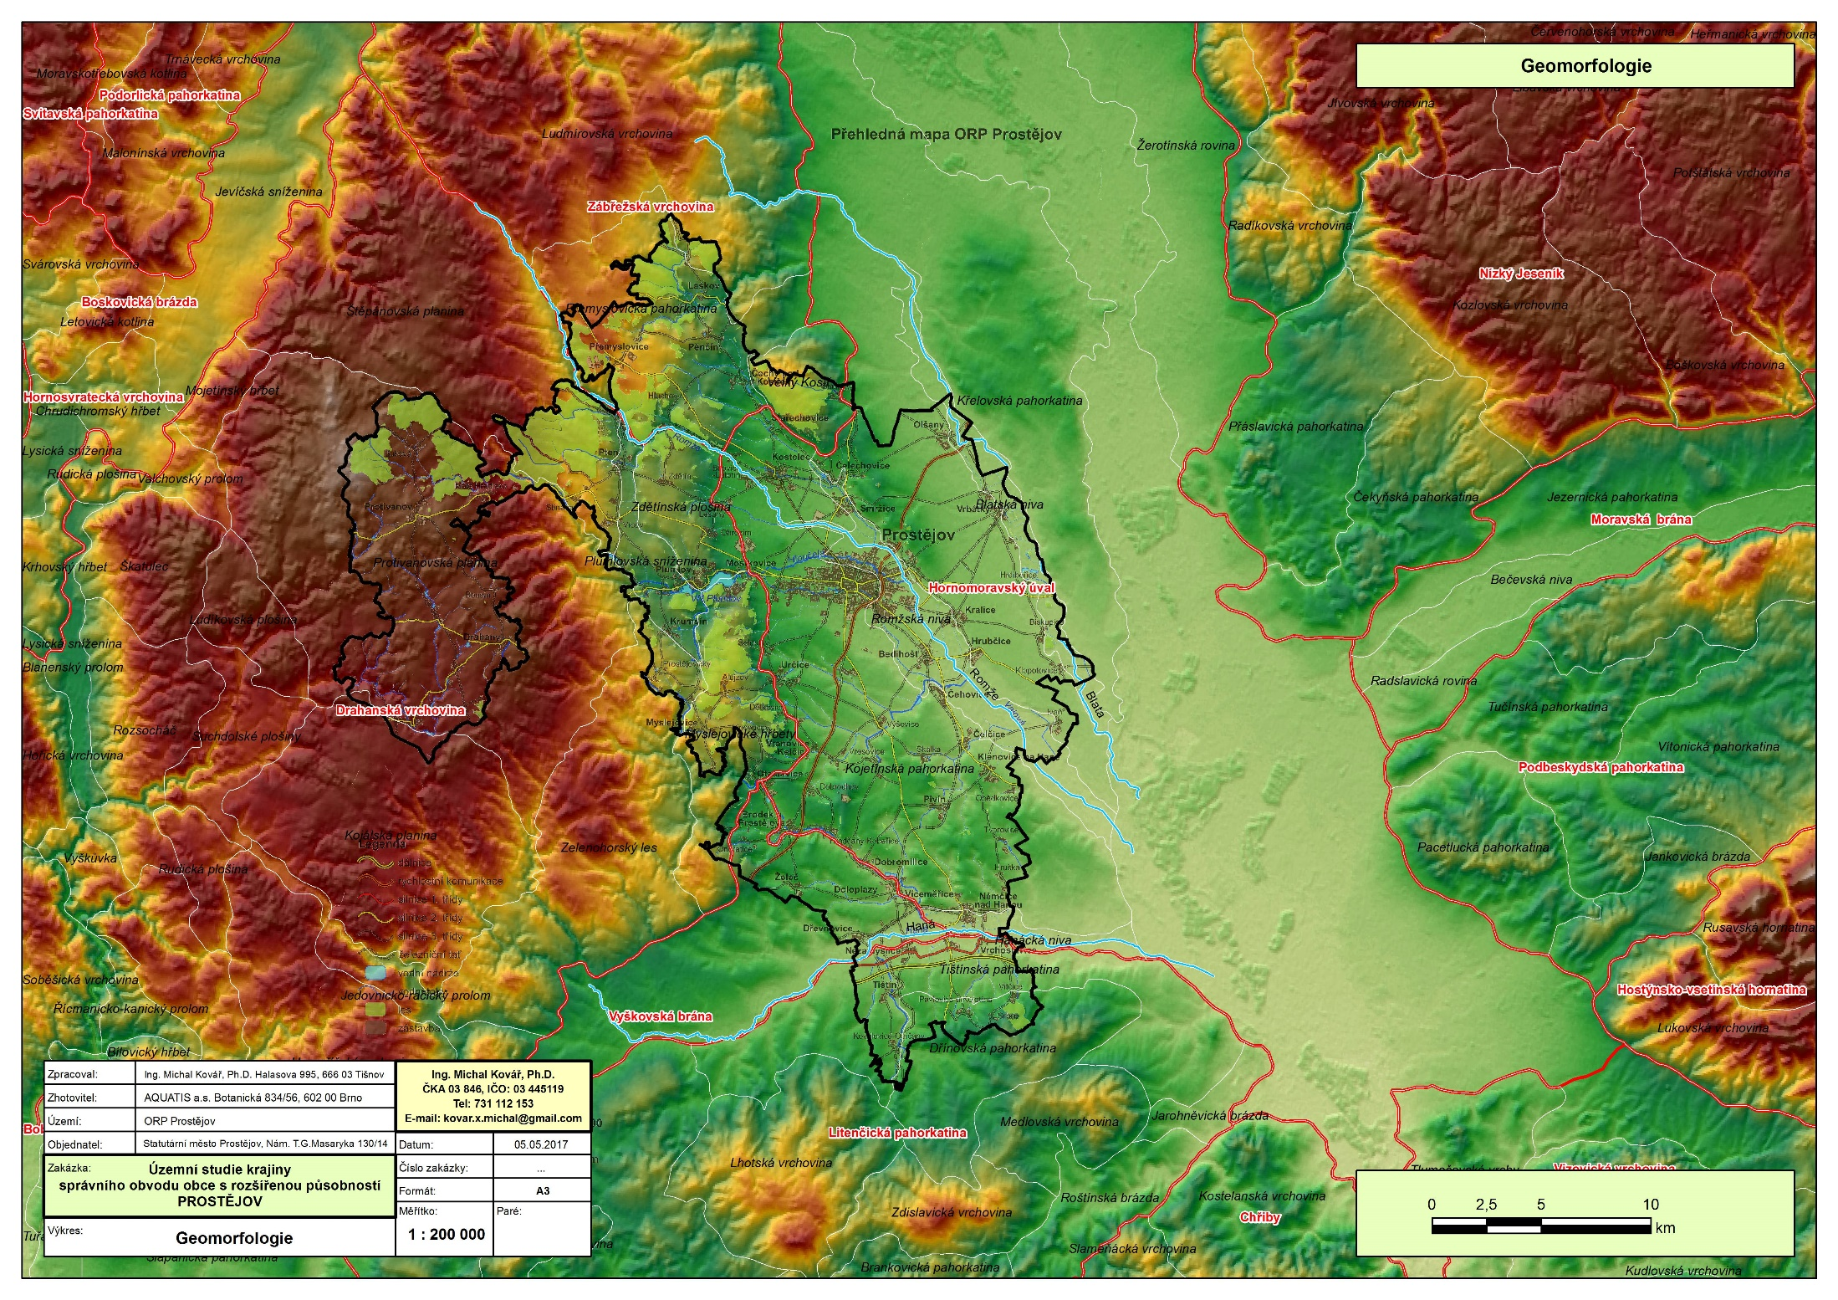

Slide 3
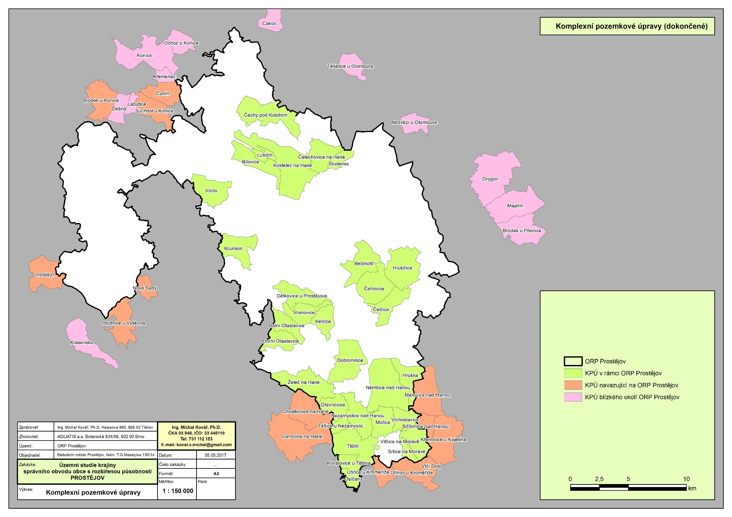

Slide 4
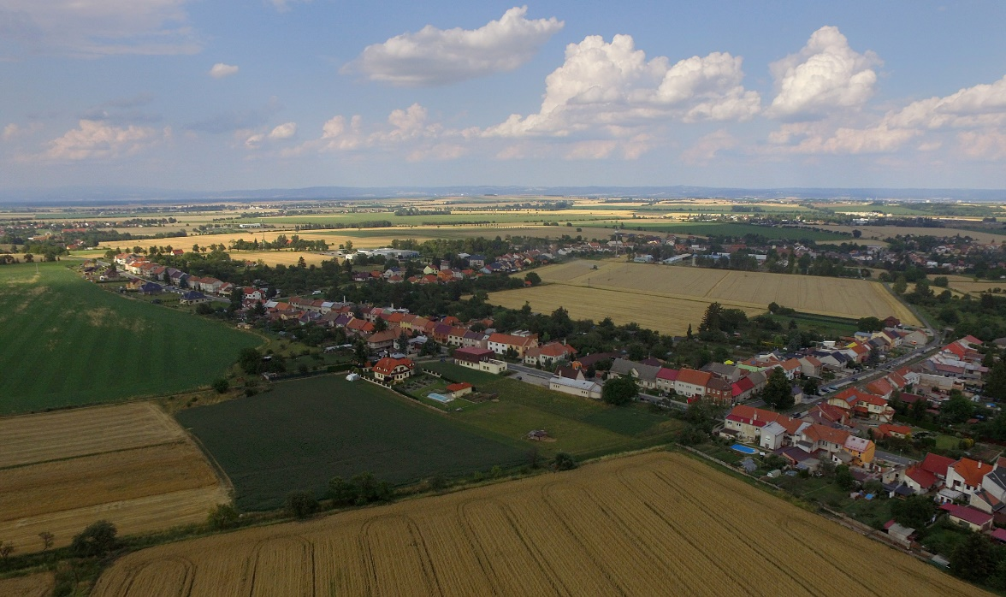
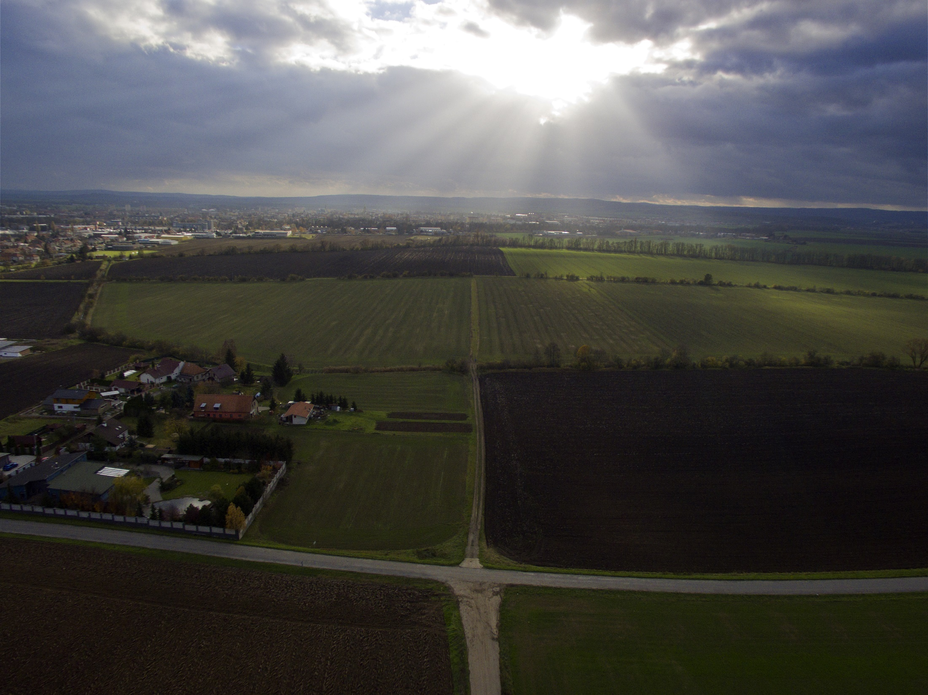
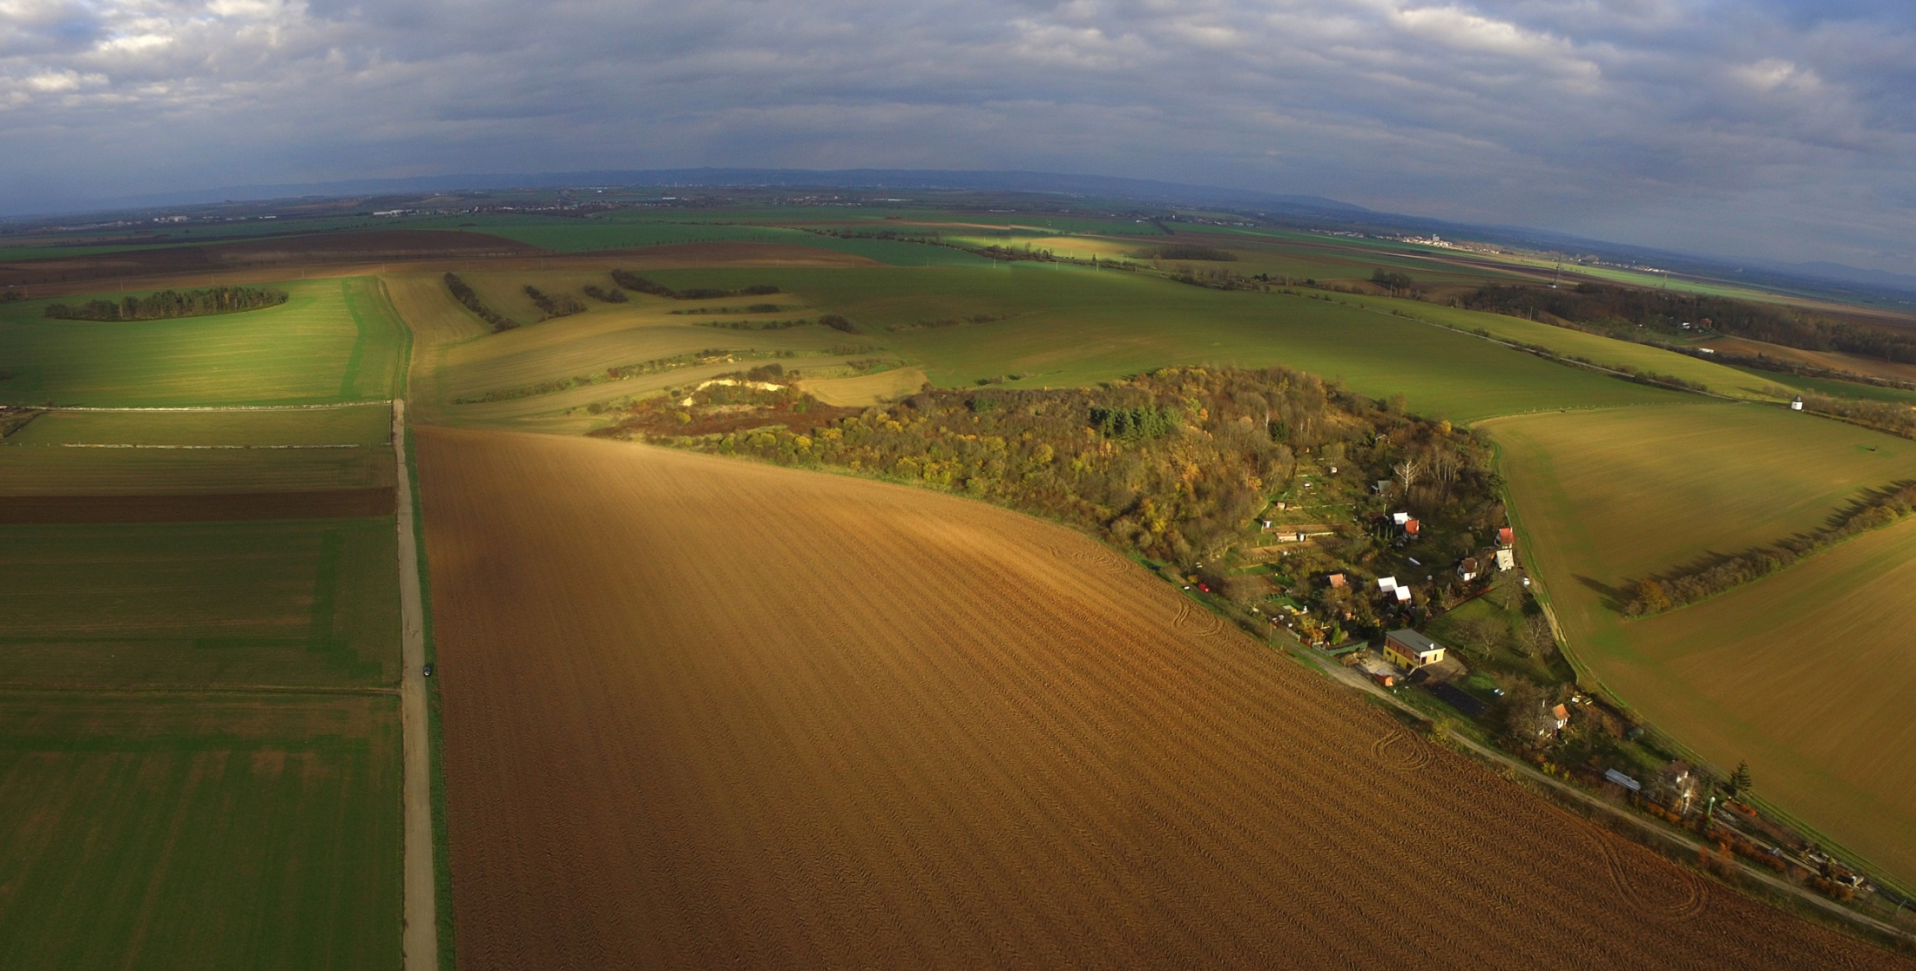
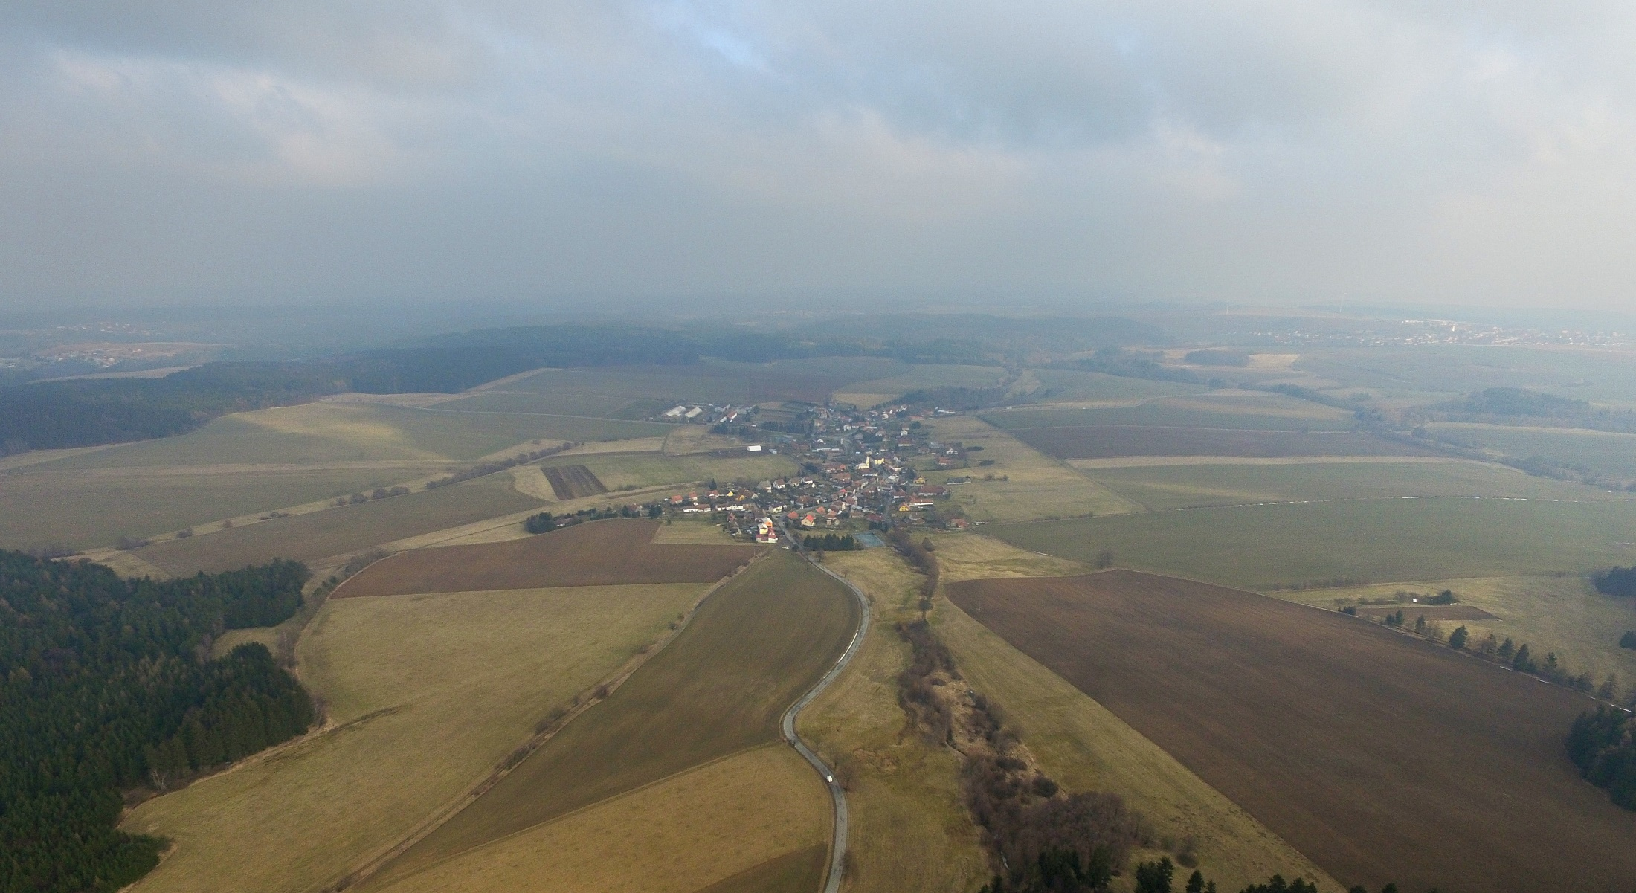

Slide 5
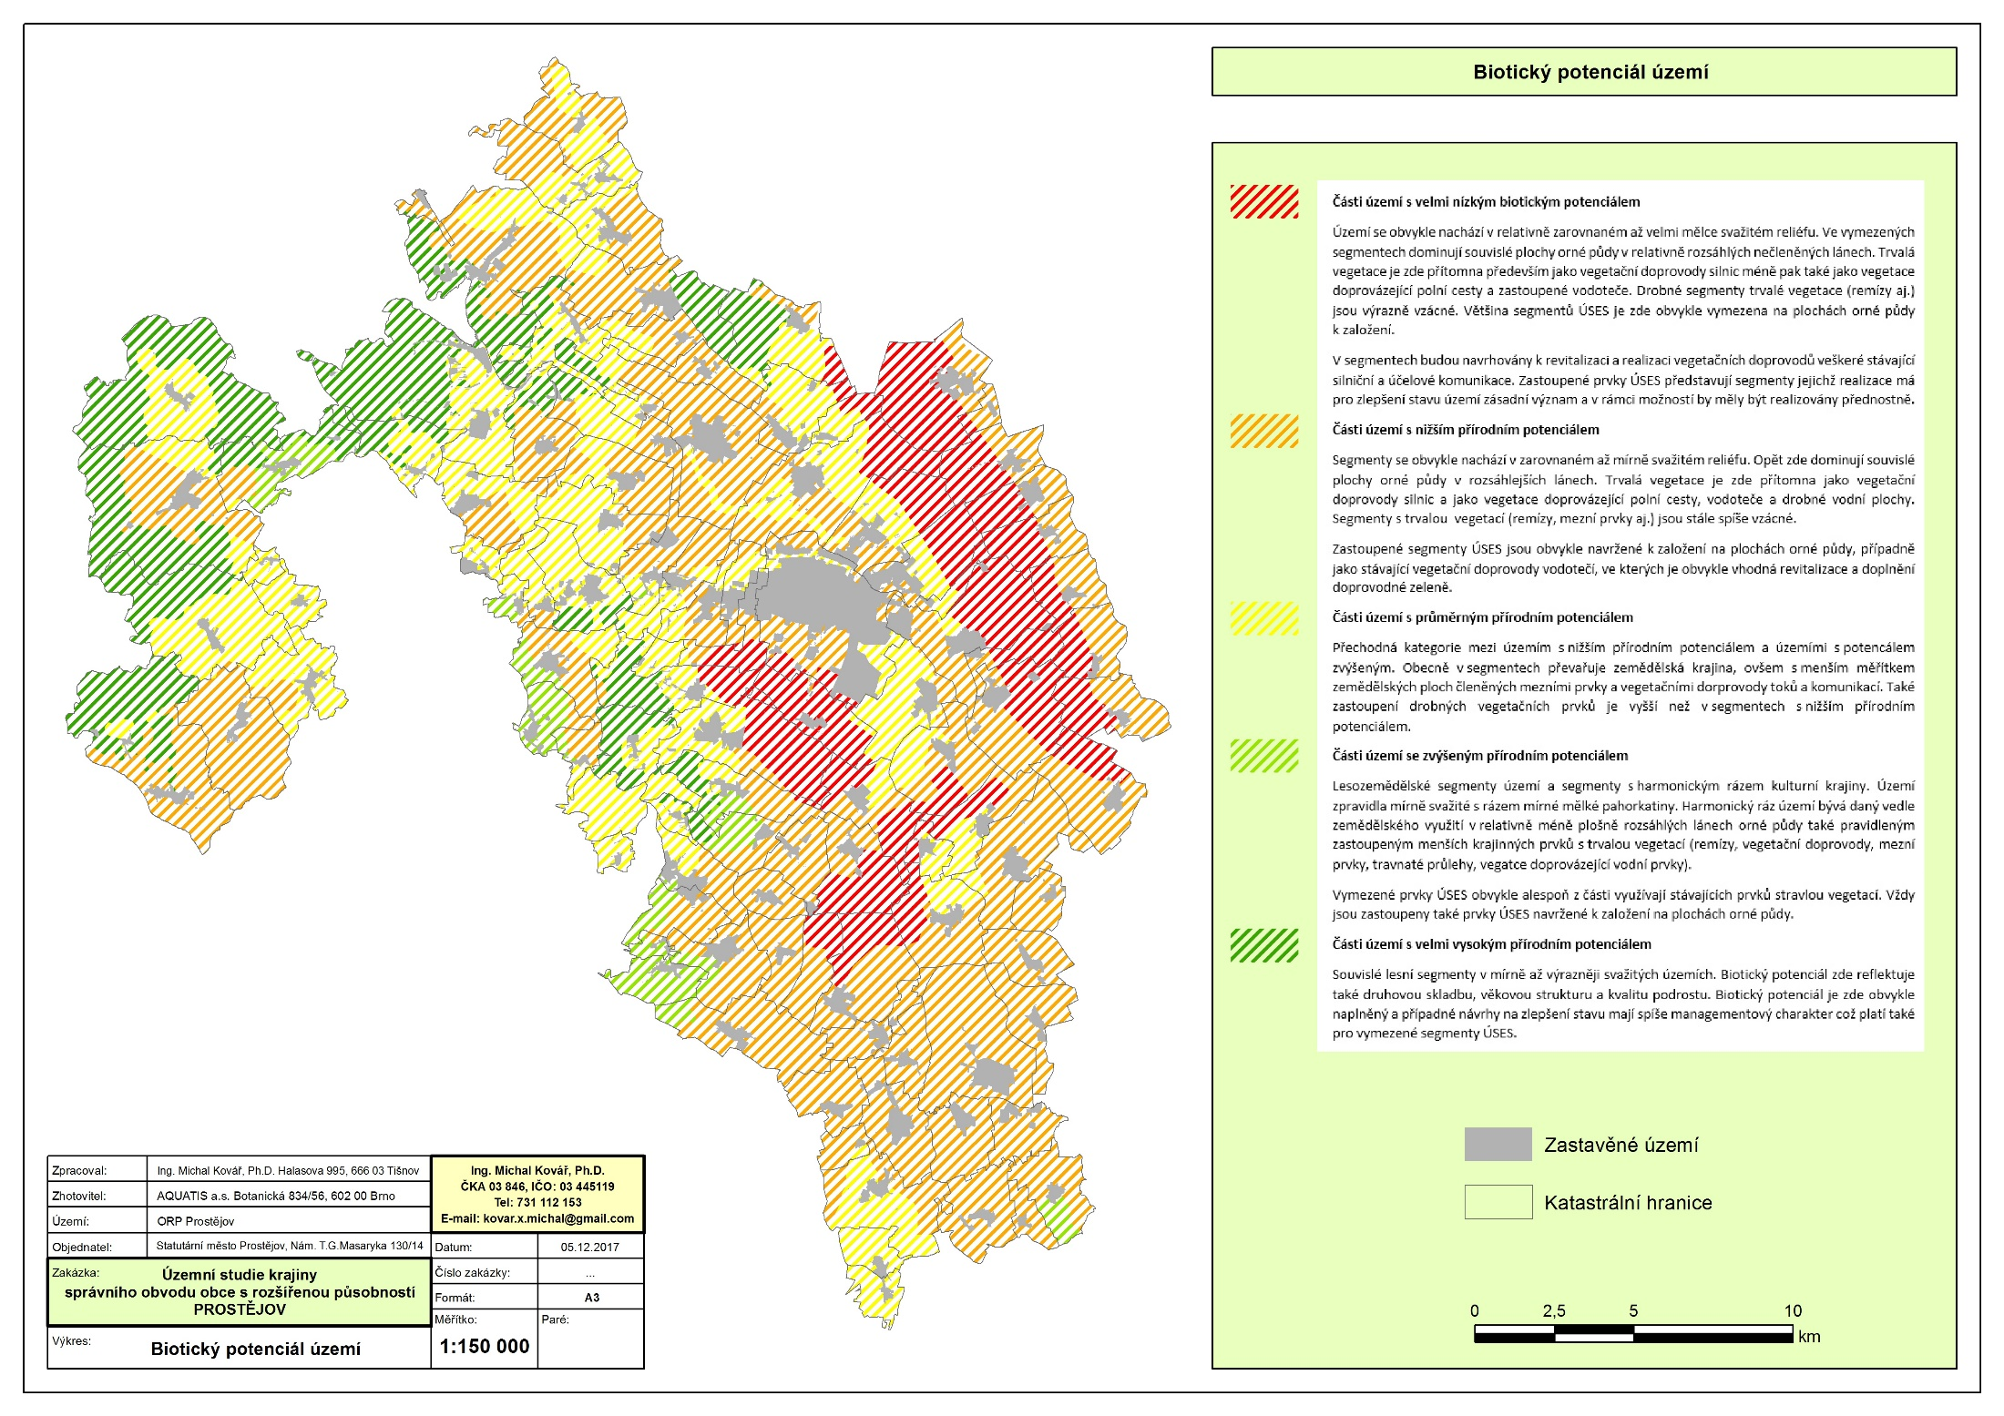

Slide 6
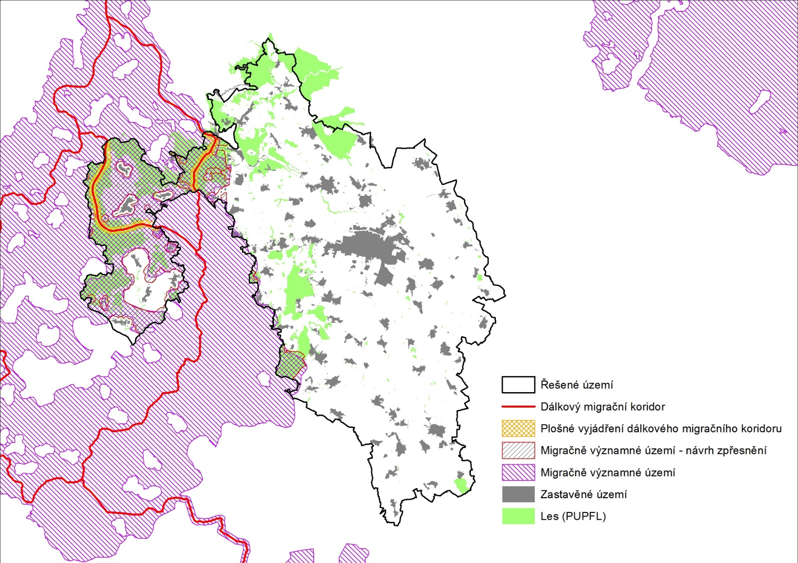
Migračně významná území

Slide 7
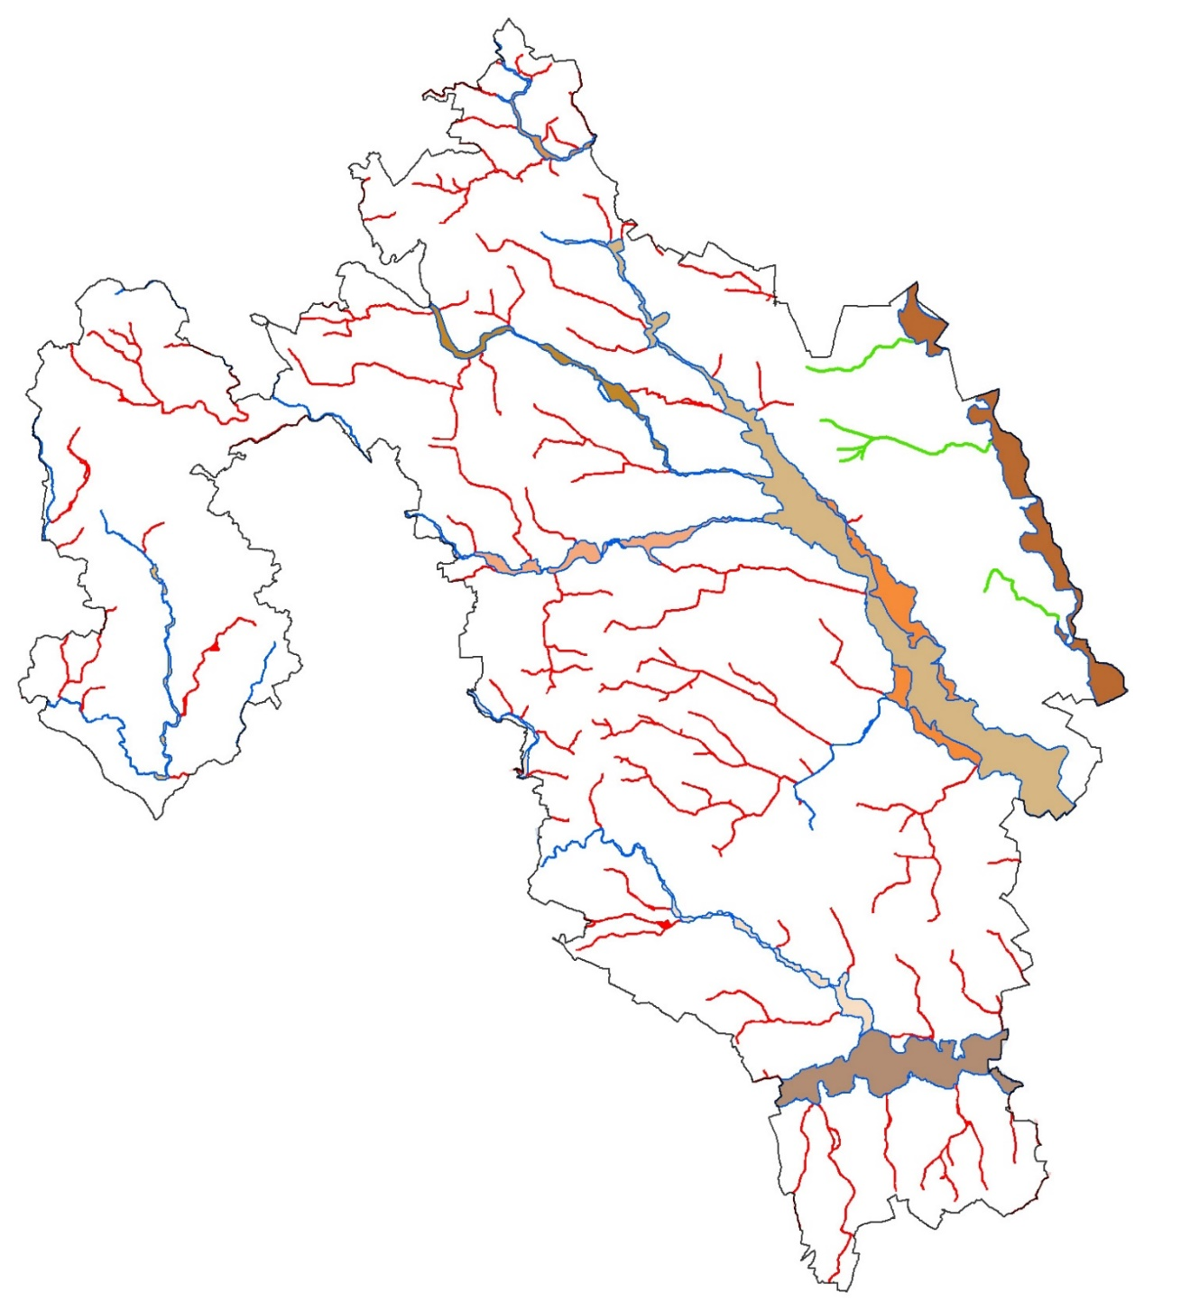
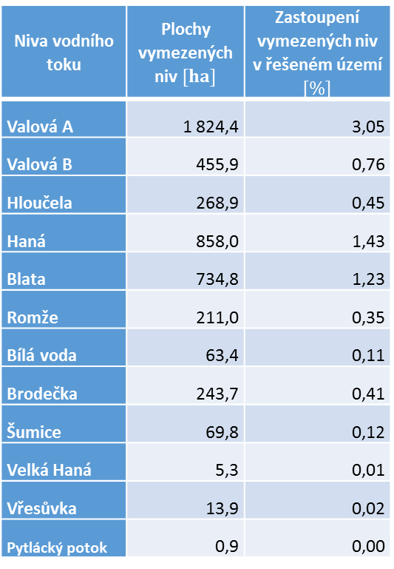
Vymezení niv jako významných
krajinných prvků
Niva vodního toku | Plochy vymezených niv $[ha]$ | Zastoupení vymezených niv v řešeném území $[\%]$
Valová A | 1 824,4 | 3,05
Valová B | 455,9 | 0,76
Hloučela | 268,9 | 0,45
Haná | 858,0 | 1,43
Blata | 734,8 | 1,23
Romže | 211,0 | 0,35
Bílá voda | 63,4 | 0,11
Brodečka | 243,7 | 0,41
Šumice | 69,8 | 0,12
Velká Haná | 5,3 | 0,01
Vřesůvka | 13,9 | 0,02
Pytlácký potok | 0,9 | 0,00

Slide 8

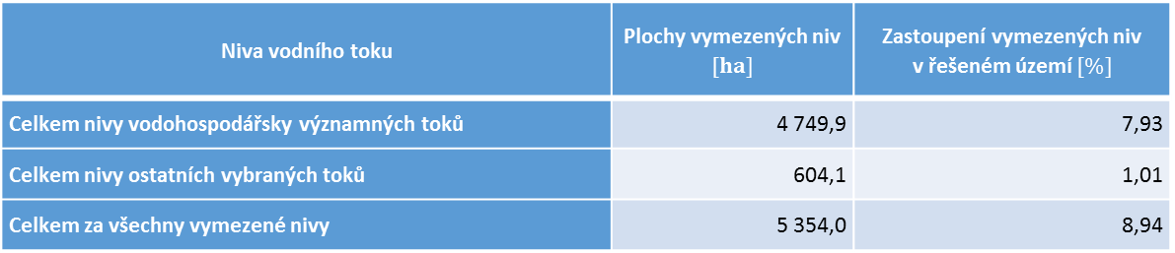
Vymezení niv jako významných
krajinných prvků
Niva vodního toku | Plochy vymezených niv $[ha]$ | Zastoupení vymezených niv v řešeném území $[\%]$
Celkem nivy vodohospodářsky významných toků | 4 749,9 | 7,93
Celkem nivy ostatních vybraných toků | 604,1 | 1,01
Celkem za všechny vymezené nivy | 5 354,0 | 8,94

Slide 9
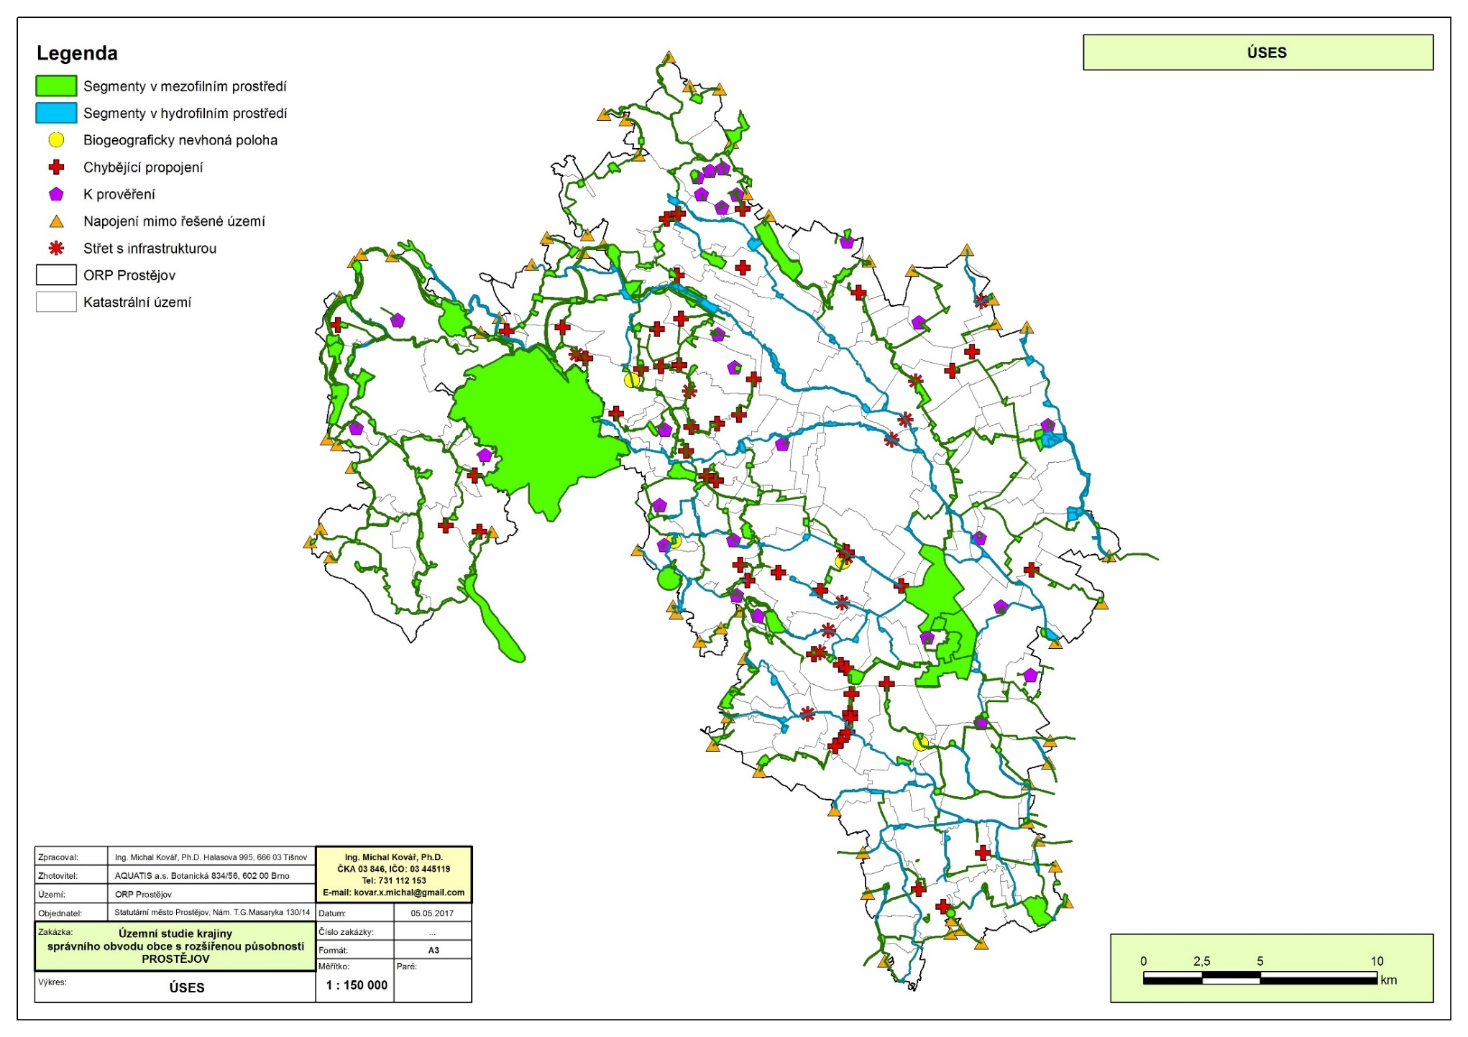

Slide 10
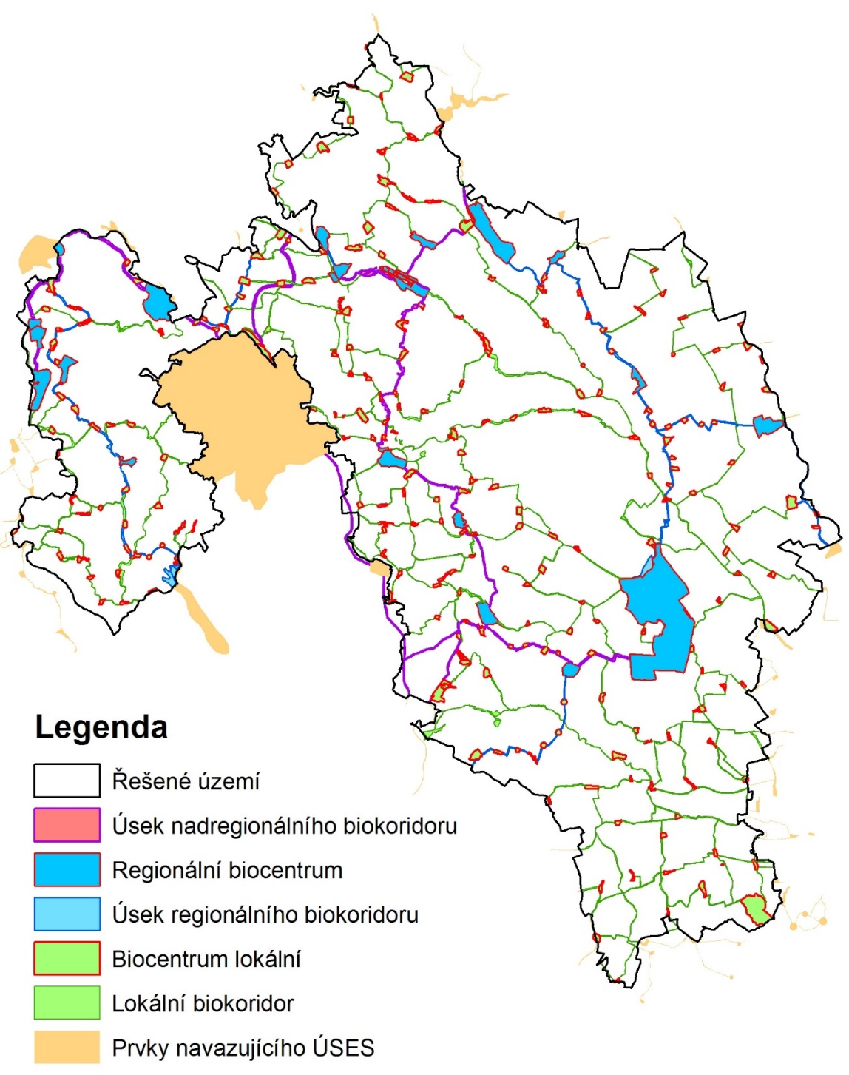
Nadmístní ÚSES
5 větví nadregionálních biokoridorů a 5 větví regionálních biokoridorů (vedených v sedmi úsecích)
Místní ÚSES
Analytická část studie identifikovala 140 konkrétních problémů které byly v rámci návrhové části studie odstraněny (upraveny případně doplněny).

Slide 11
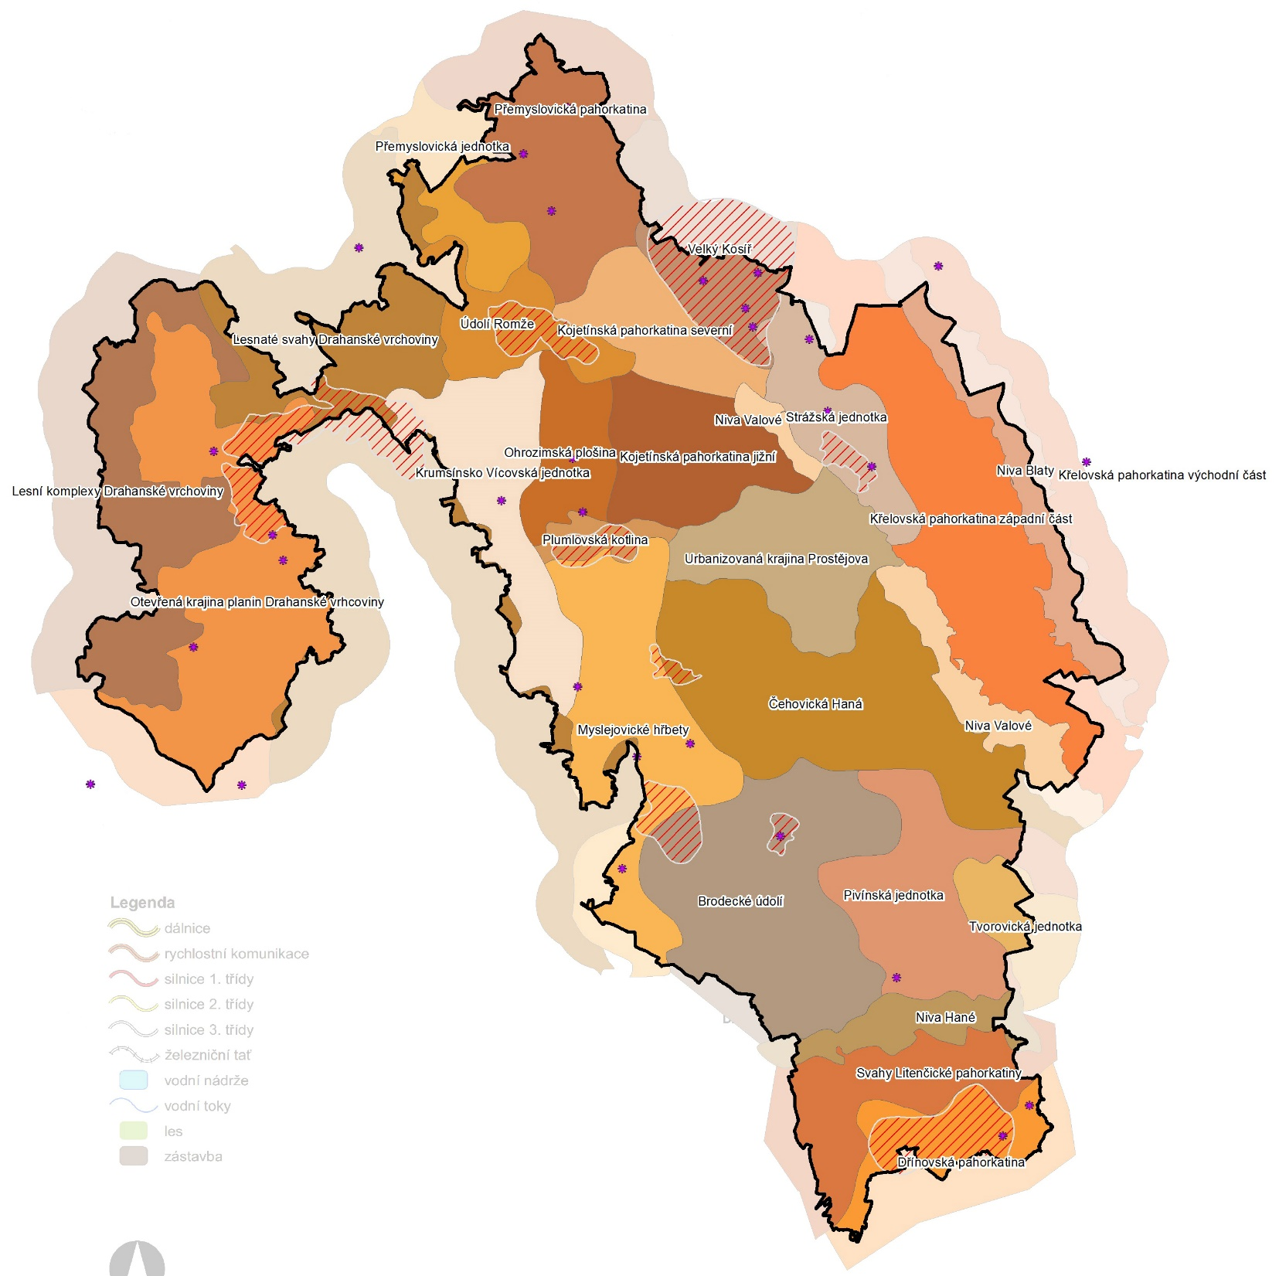
Členění území na
krajinné okrsky

Slide 12
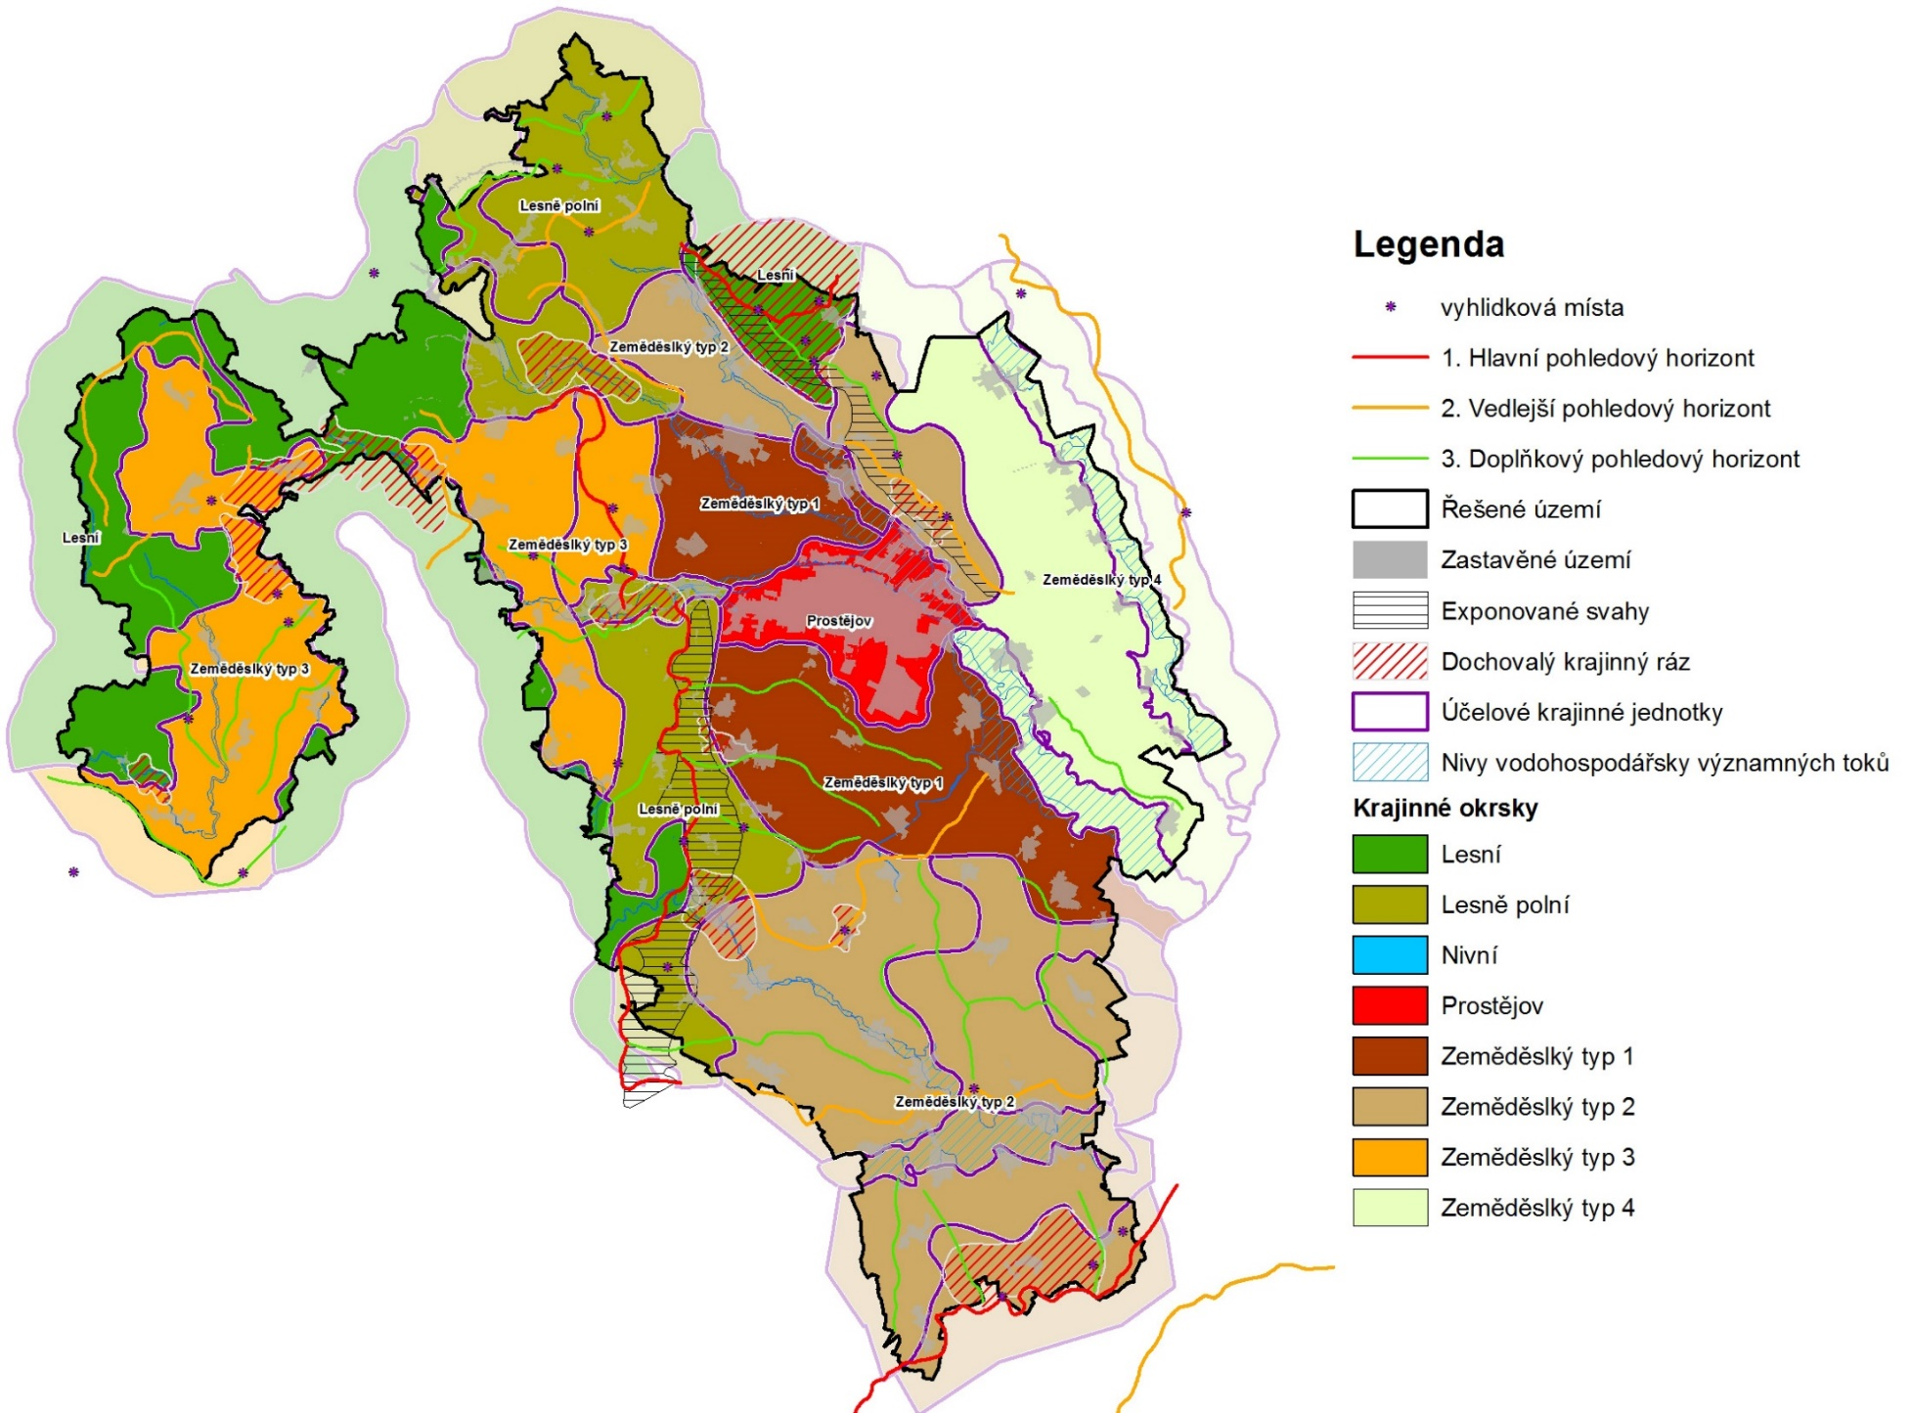

Členění území na krajinné okrsky

Slide 13
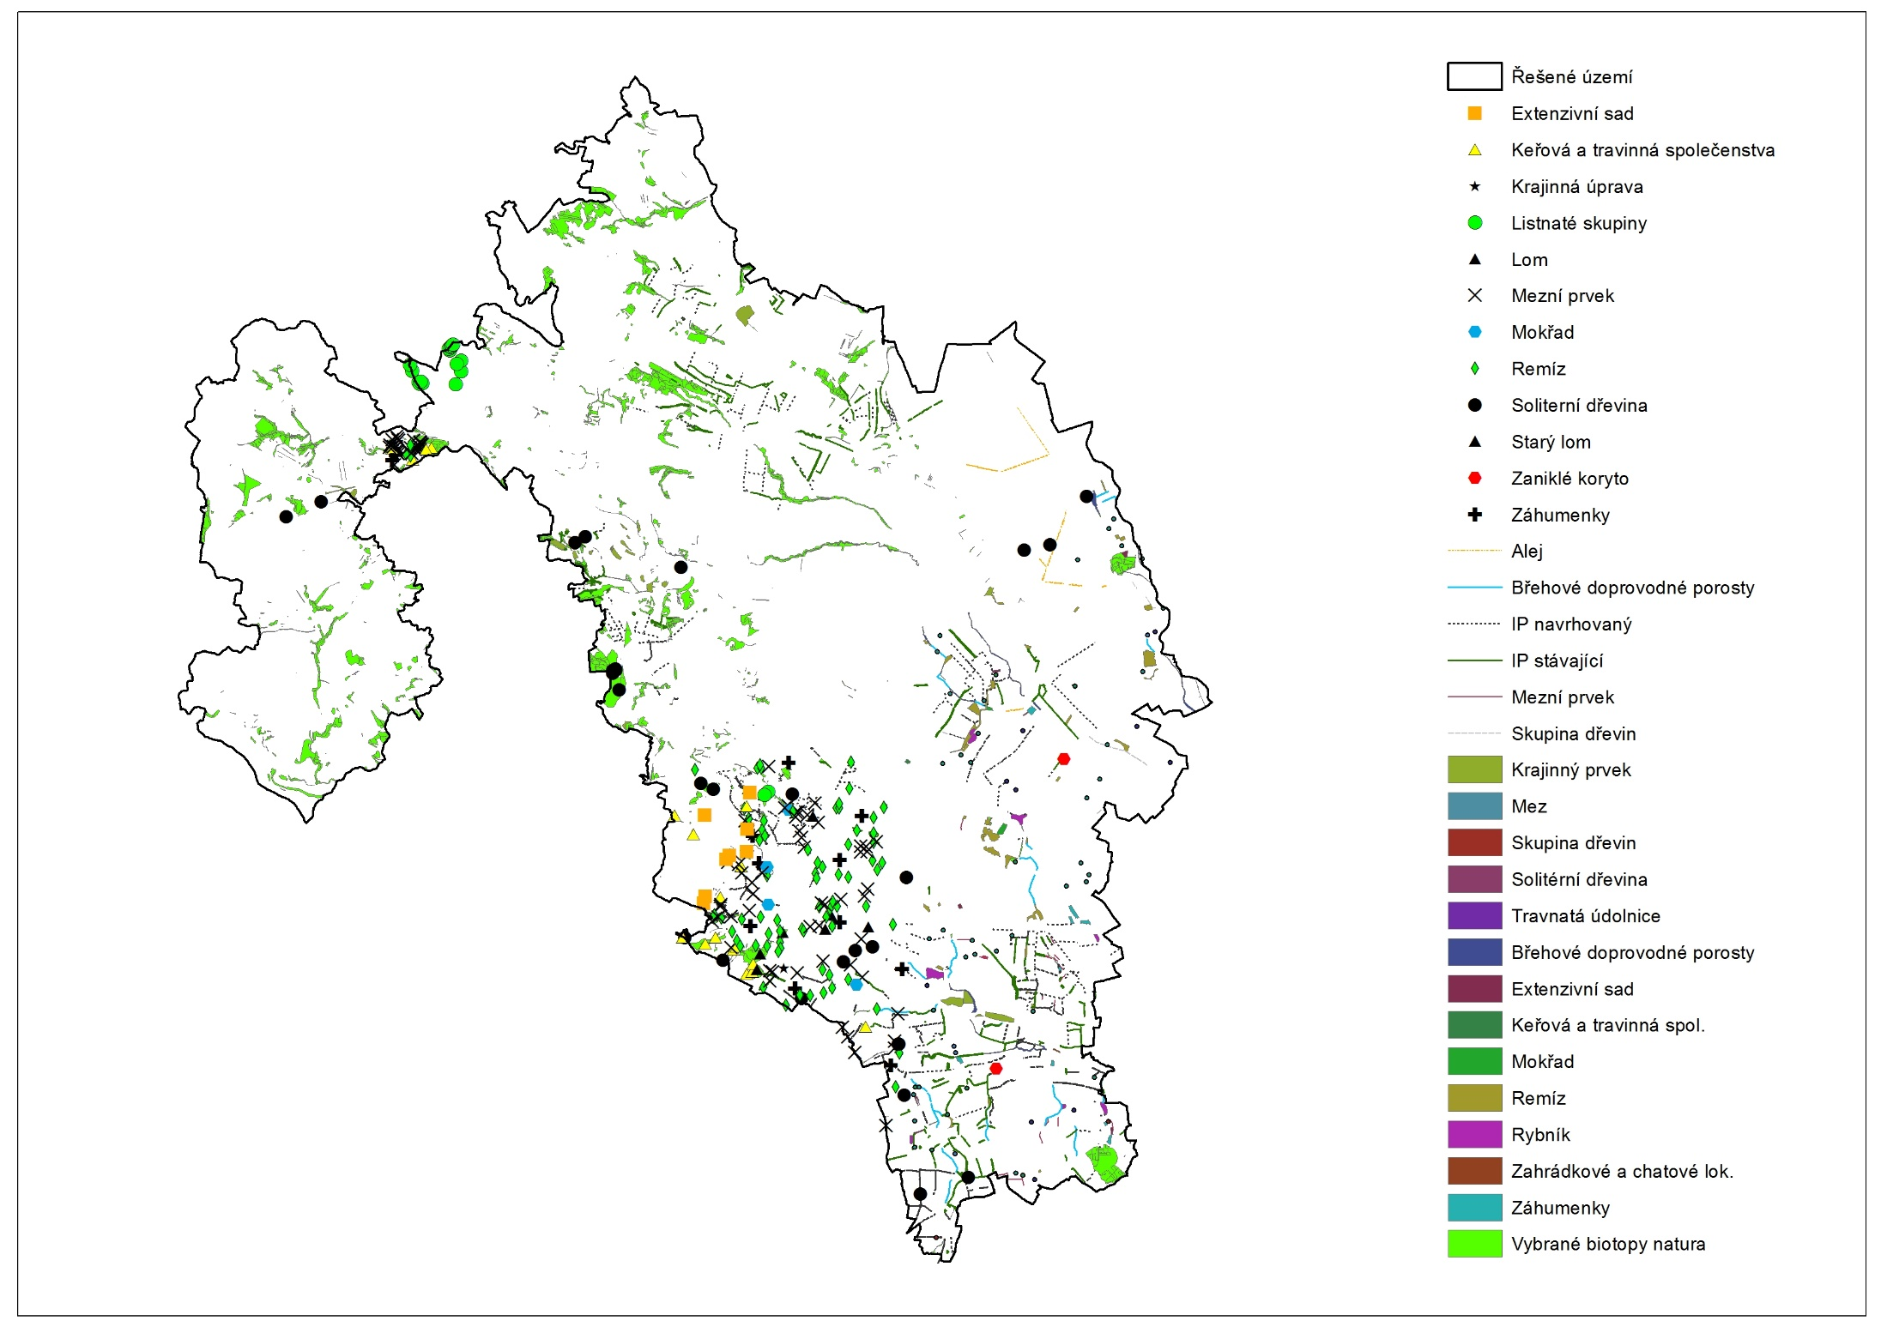
Krajinné prvky

Slide 14
